Slide 1
QoE Data 를 이용한 이상감지
2019.01.15
인턴 김지희, 장예훈
INISOFT

Slide 2
Project Instruction

Slide 3
Project Instruction
프로젝트 목적
QoE Data 패턴 분석을 통해 주기적으로 발생하는 에러를 예측하고 분류하여 최종적으로 에러의 원인을 신속하게 파악할 수 있도록 함
프로젝트 기간
2018.11.28 - 2019.1.14
QoE 및 데이터 분석 Tool 사전조사
Data 수집
Feature Engineering
실험
Resampling
SMOTE
Decision Tree
Random Forest
5. 문서화 및 발표
프로젝트 과정

Slide 4
QoE Data Description

Slide 5
QoE Data Description
Data Details
2018.11.06 00:00 - 2018.11.07 23:59 (2일)
s3 , qoe-dtv
Event 별 분류
QoE Event | 설명
PlaybackStarted | Playback session 이 시작될 때의 event | 본 프로젝트에서 사용하지 않음
PlaybackUpated | Playback session이 시작되고 끝나기 전까지 1분 간격으로 발생하는 event | X , 독립변수
PlaybackEnded | Playback session 종료 시 발생하는 event . 정상 종료시 errorcode == 0, error 발생 시 12가지 종류의 errorCode 수반 | X, errorCode : Y

Slide 6
QoE Data Description
Field Name | PlaybackUpdated | PlaybackEnded
sessionId | O | O
bufferedDuration | O
bufferings | O
configurations
contentUrl | O | O
currentPosition | O
device | O | O
device.* | O | O
duration
status
timestamp | O | O
 | PlaybackUpdated | PlaybackEnded
errorCode |  | O
errorString |  | O
estimatedBandwidth | O
event | O | O
fragmentSum.* | O
fragments | O
frameDropped | O
licenseInfo.* | O | O
maxDecodingTime | O
tracks
userEvents | O
 | PlaybackUpdated | PlaybackEnded
networkChanged | O
networkErrors | O
networkInfo.* | O | O
position |  | O
qoeContentId | O | O
qualityChanged | O
redirectUrl | O | O
avgDecodingTime | O
startupTime
userInfo

Slide 7
QoE Data Description
Data Merging Rule
sessionId | event | timestamp | C | D | K | L | M
123 | playbackUpdated | 15000 | c | d | k | f | g
123 | playbackUpdated | 15123 | a | d | b | e | g
123 | playbackUpdated | 15345 | d | a | m | d | h
198 | playbackUpdated | 15589 | t | j | f | n | m
sessionId | event | time stamp | C | D | E | F | G
123 | playbackEnded | 15632 | c | d | e | f | g
sessionId | timestamp | C | D | E | F | G | K | L | M
123 | 15632 | c | d | e | f | g | m | d | h

Slide 8
Feature Selection

Slide 9
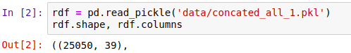
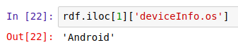
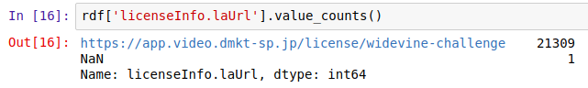
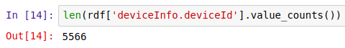
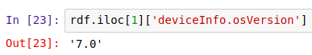
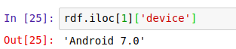
Features Selection
1) Invalid Feature 삭제
Too Sparse Column
B) Duplicated Column
C) Meaningless Column
총 25050개의 data 중 5566개의 카테고리 생성 시 data의 분포가 너무 희박해져 학습에 악영향
qoeContentId 동일한 문제로 삭제
모든 data에 같은 값이 매핑되어있는 column은 의미가 없어서 삭제
deviceInfo.player, networkChanged
networkInfo.carrier.name
fragments .etc 삭제
하나의 column 에서 파생된 column에 대하여 가장 많은 정보를 포함한 column을 남기고 삭제
Notes:
Feature Engineering 의 한 과정으로 도메인 지식을 활용하여 원본 데이터에서 불필요한 특징들을 제거하는 것

Slide 10
Features Selection
2) pearson 상관관계 분석 결과
avgDecodingTime 0.070473 bufferedDuration 0.041627 currentPosition 0.126110 device -0.018956 errorCode 1.000000 estimatedBandwidth 0.072219 fragmentSum.bitrate 0.051129 fragmentSum.downloadTime 0.011791 fragmentSum.duration 0.011543 fragmentSum.fragmentIndex -0.005489 fragmentSum.size 0.048179 frameDropped 0.021447 licenseInfo.drmSystem NaN licenseInfo.elapsedTime 0.009947 maxDecodingTime 0.129162 networkErrors 0.022833 networkInfo.carrier.mnc -0.031805 networkInfo.type -0.012458 position 0.126110 timestamp -0.031551 qualityChangedCount -0.171506 content_type -0.027799 bufferingTime 0.044721
r = X와 Y가 함께 변하는 정도 / X와 Y가 각각 변하는 정도
errorCode 와 다른 feature들은 거의 무시할 수 있는 선형관계
데이터에 대한 배경지식을 기반으로 manual하게 feature selection 진행
0.7＜|r|≦1 : 강한 선형관계
0.3＜|r|≦0.7 : 뚜렷한 선형관계
0.1＜|r|≦0.3 : 약한 선형관계
|r| ≦ 0.1 : 거의 무시할 수 있는 선형관계
https://www.scienceall.com/%EC%83%81%EA%B4%80%EA%B3%84%EC%88%98coefficient-of-correlation/
Notes:
r = X와 Y가 함께 변하는 정도 / X와 Y가 각각 변하는 정도
결과의 해석
r 값은 X 와 Y 가 완전히 동일하면 +1, 전혀 다르면 0, 반대방향으로 완전히 동일 하면 –1 을 가진다. 결정계수 (coefficient of determination) 는 r^2 로 계산하며 이것은 X 로부터 Y 를 예측할 수 있는 정도를 의미한다.

Slide 11
Data Preprocessing

Slide 12
Data Preprocessing
Data preprocessing ?
Raw Data를 모델이 이해할 수 있는 (학습에 사용할 수 있는 ) 형식으로 바꿔주는 데이터마이닝 기법
현실의 데이터는 불완전하고 에러를 많이 포함하며 불연속적인 부분이 존재하기 때문에 이런 이슈를 해결하는 과정이 필요
결측치 처리(삭제, 다른값으로 대체, 예측값 삽입) ,이상치 처리(삭제, 다른값으로 대체, 리샘플링, 케이스 분리 분석 ), Transforming( 기존의 데이터로 다른 변수 제작) 등
Data Collection
Data Preprocessing
Data Exploration
Model Building
Model Evaluation

Slide 13
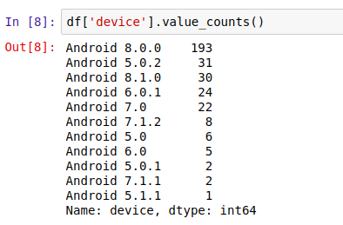
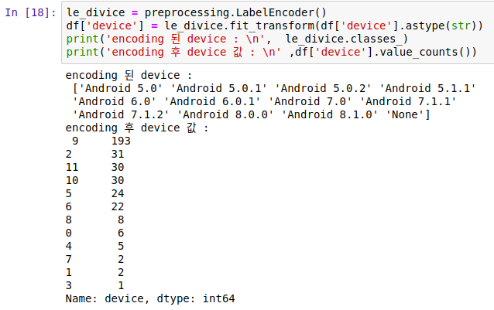
Data Preprocessing
Categorical value label encoding (범주형 자료 라벨링)
device, networkInfo.type (LTE, None, WIFI), licenseInfo.drmSystem(데이터 유무) 를 위와 같은 방법으로 처리함
Notes:
순서를 매길 수 없고 그냥 셀 수 있을 따름이다.
평균을 계산하는 것이 의미 없고 (백팀과 홍팀의 평균은 연분홍팀?) percent로는 표현해도 된다. (청팀: 33%, 백팀 33%, 홍팀 34%)
특별히, nominal data가 두 개의 범주 중 하나에 속하는 경우 (남자 vs. 여자) dichotomous data(이분 자료)라고 부른다.
nominal data를 categorical data (범주형 자료)라 부르기도 한다.

Slide 14
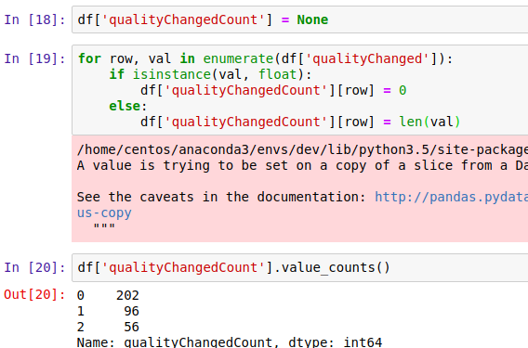
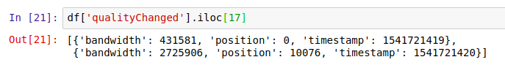
Data Preprocessing
Data counting ( json row 갯수 count)
1
2
Event 가 발생한 횟수를 반영하기 위해 counting 방법을 이용
frameDropped 와 qualityChanged 를 위와 같은 방법으로 처리함

Slide 15
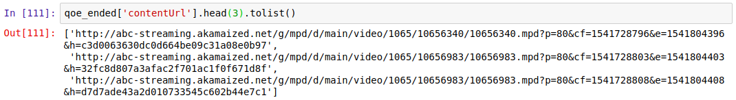
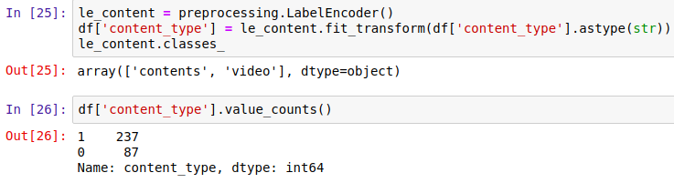
Data Preprocessing
Extract valid part (유효한 부분만 추출)
contentUrl 에서 content_type 추출 후 label encoding

Slide 16
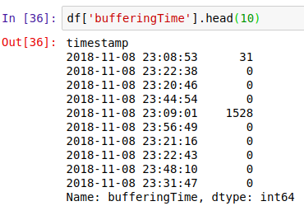
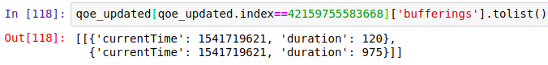
Data Preprocessing
Sum of data
bufferings 의 duration 값만 추출한 후 더하여 total duration값을 반영함

Slide 17
Decision Tree & Random Forest

Slide 18
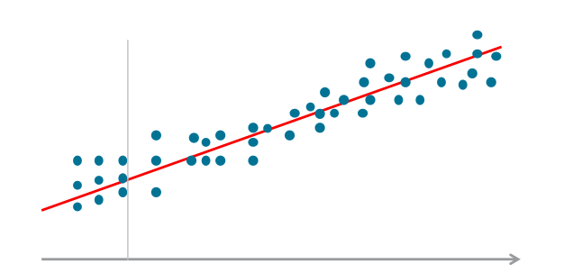
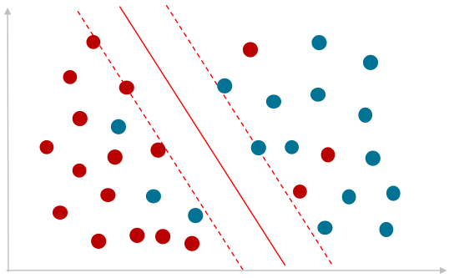
Machine Learning?
Linear Regression
Classification
과거/기존의 데이터를 학습하여 미래/새로운의 데이터를 예측
출처: Learn about data lakes, machine learning & more innovations (https://goo.gl/VeUbEi)

Slide 19
Machine Learning Step
문제 정의
Train Data 수집
Exploratory Data Analysis - Cleaning & Preprocessing
Data 분류 - Labeling
모델 설계
모델 학습
성능 Test
참조: [머신러닝] 의사결정트리 (Decision Tree) 알고리즘 쉽게 이해하기 by 허민석 (https://goo.gl/8e9DqW)

Slide 20

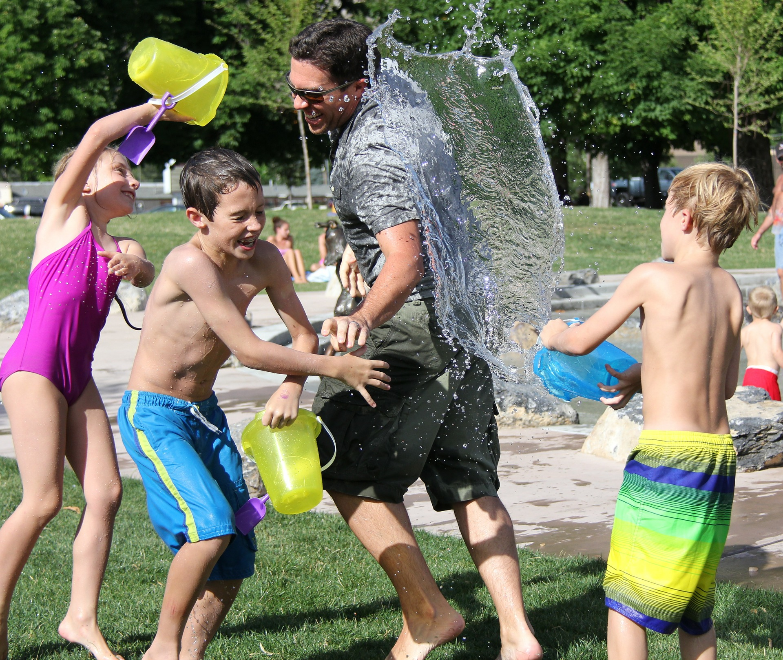

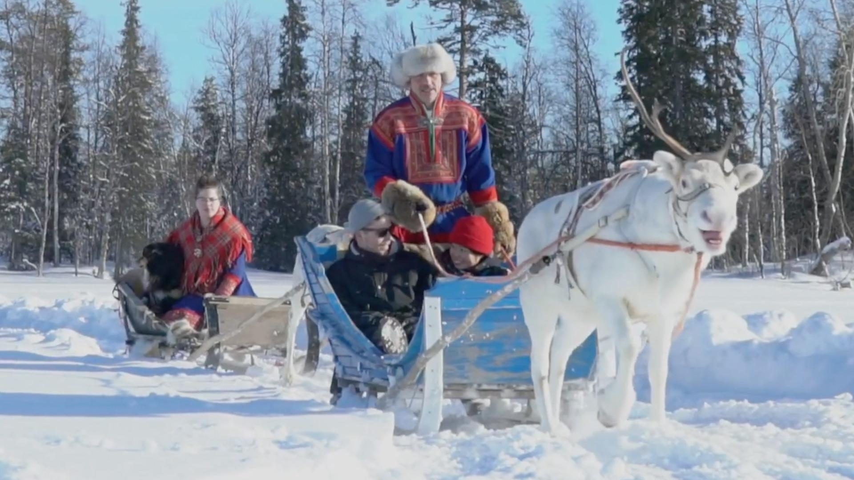




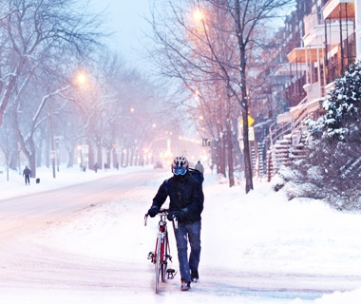

Decision Tree
Q. 겨울에 찍은 가족사진은?
출처: 구글 (google.com) / 참조: [머신러닝] 의사결정트리 (Decision Tree) 알고리즘 쉽게 이해하기 by 허민석 (https://goo.gl/8e9DqW)

Slide 21
Decision Tree
캐릭터? | 겨울? | 여러 명? | 겨울 가족 사진
1 | 1 | 1 | 0
0 | 0 | 1 | 0
1 | 0 | 1 | 0
0 | 1 | 1 | 1
0 | 0 | 1 | 0
캐릭터? | 겨울? | 여러 명? | 겨울 가족 사진
0 | 1 | 1 | 1
1 | 1 | 1 | 0
1 | 1 | 0 | 0
0 | 1 | 0 | 0
1 | 1 | 1 | 0
참조: [머신러닝] 의사결정트리 (Decision Tree) 알고리즘 쉽게 이해하기 by 허민석 (https://goo.gl/8e9DqW)

Slide 22
Decision Tree
캐릭터?
YES
NO
겨울에 찍은 가족 사진 X
겨울?
YES
NO
여러 명?
겨울에 찍은 가족 사진 X
YES
NO
겨울에 찍은 가족 사진
겨울에 찍은 가족 사진 X
참조: [머신러닝] 의사결정트리 (Decision Tree) 알고리즘 쉽게 이해하기 by 허민석 (https://goo.gl/8e9DqW)

Slide 23
Decision Tree
Information Gain
= Base Entropy - New Entropy
YES
겨울?
NO
Information Gain이 높을 수록 효율적인 Split Option
* 캐릭터 I.G = 10 - 5 = 5
* 겨울 I.G = 10 - 7 = 3
* 여러 명 I.G = 10 - 8 = 2
YES
여러 명?
NO
참조: [머신러닝] 의사결정트리 (Decision Tree) 알고리즘 쉽게 이해하기 by 허민석 (https://goo.gl/8e9DqW)

Slide 24
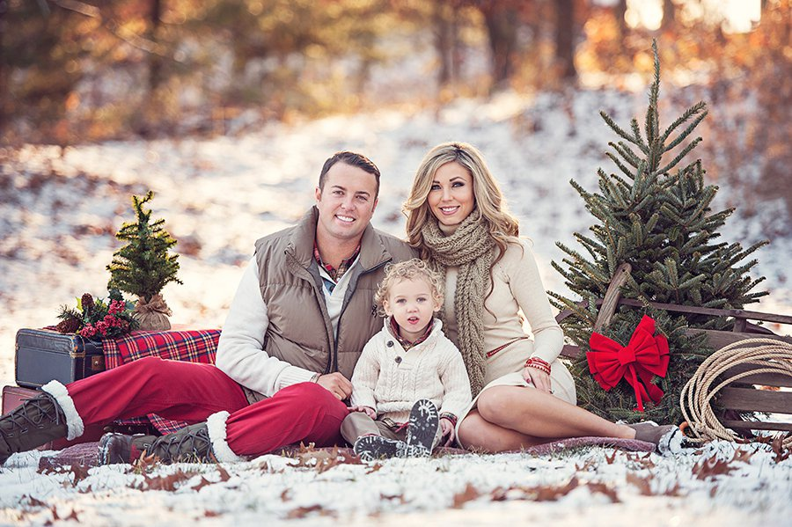


Decision Tree
캐릭터?
캐릭터? | 겨울? | 여러 명?
0 | 1 | 1
1 | 1 | 1
0 | 0 | 1
YES
NO
겨울에 찍은 가족 사진 X
겨울?
INPUT
YES
NO
여러 명?
겨울에 찍은 가족 사진 X
YES
NO
겨울에 찍은 가족 사진
겨울에 찍은 가족 사진 X
참조: [머신러닝] 의사결정트리 (Decision Tree) 알고리즘 쉽게 이해하기 by 허민석 (https://goo.gl/8e9DqW)

Slide 25
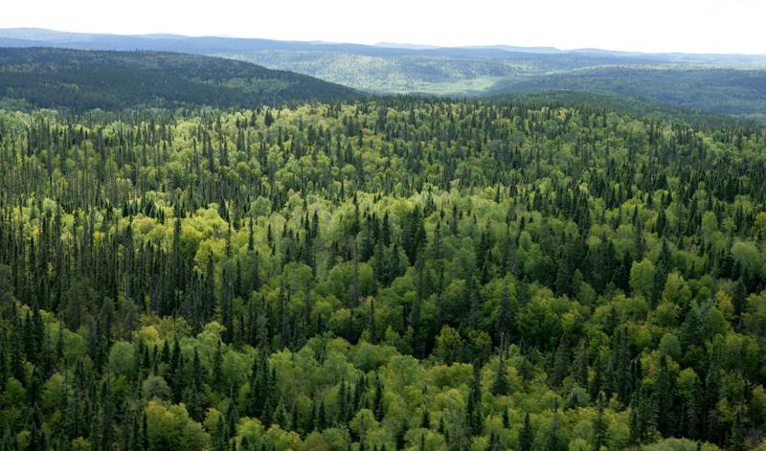
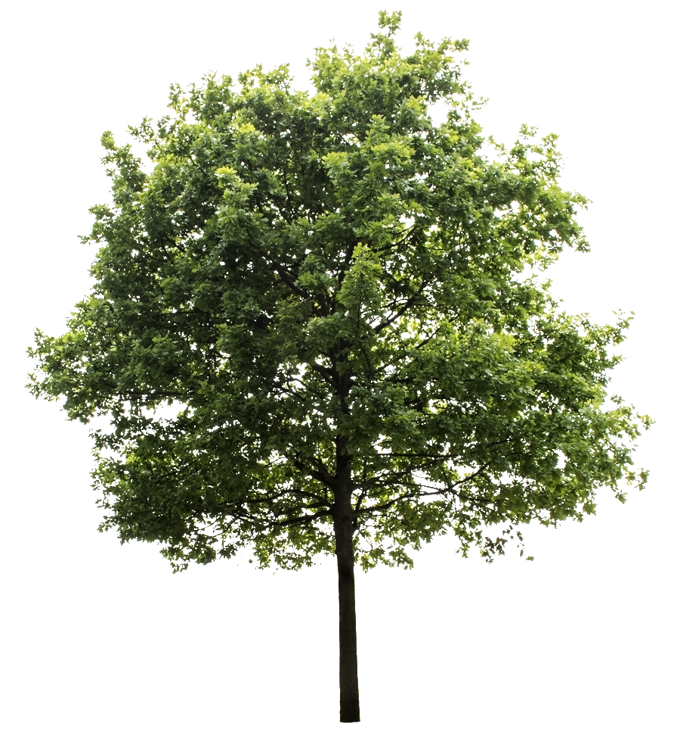
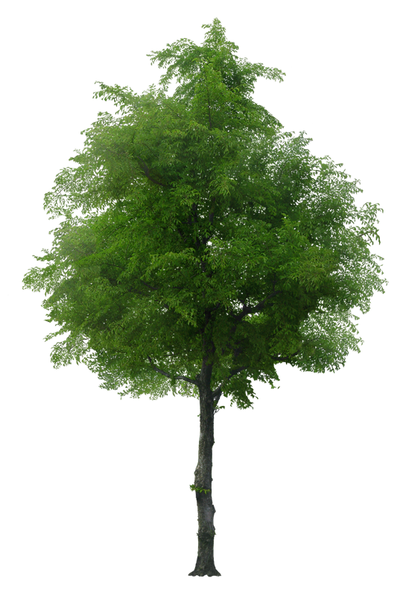
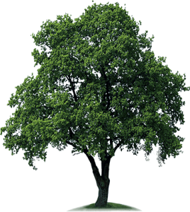
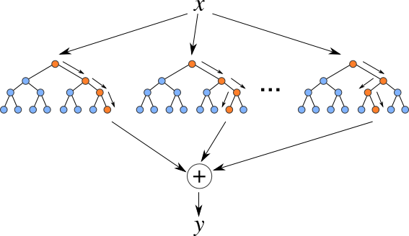
Random Forest
Tree
Forest
tree 1
feature 1
….
X
feature 2
feature 3
X
target
X
Decision Tree
Random Forest

Slide 26
Random Forest
겨울에 찍은 가족사진인지 구분할 수 있는 요소
Tree 생성
눈의 여부
옷의 두께
모자, 장갑 등의 겨울 소품
아이의 여부
야외, 실내
인원 수
사진 속 인물들의 평균 연령
성별 비율
.
.
.
tree 1
Radom
feature 1
X
feature 2
feature 3
X
target
X
참조: 군중은 똑똑하다 — Random Forest (https://goo.gl/RRaoc2)

Slide 27
Random Forest
feature 1
feature 1
feature 1
X
feature 2
X
feature 2
X
feature 2
….
feature 3
X
feature 3
X
feature 3
X
target
X
target
X
target
X
True
False
….
True
+
True or False
참조: 군중은 똑똑하다 — Random Forest (https://goo.gl/RRaoc2)

Slide 28
Experiments & Reports

Slide 29
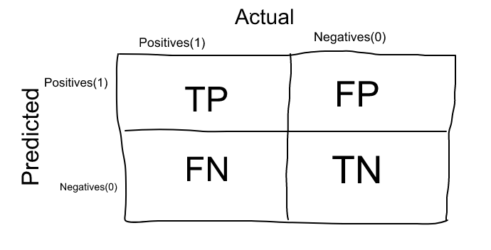
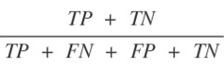
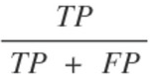
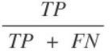
Performance Evaluation Metrics
Accuracy(정확도)
: 전체 중 맞춘 것의 비율
Precision(정밀도)
: True라고 분류한 샘플 중의 실제 True의 비율
Recall(재현율)
: 실제 True 중에 True라고 분류한 샘플의 비율
출처: Performance Metrics for Classification problems in Machine Learning (https://goo.gl/GaWCNQ) / 참조: 분류성능평가 (https://goo.gl/Ep8SgP)

Slide 30
Decision Tree - Naive
ErrorCode | Precision | Recall | Support
-101416.0 | 0.00 | 0.00 | 1
-100874.0 | 0.00 | 0.00 | 4
-100870.0 | 0.00 | 0.00 | 3
-100859.0 | 0.00 | 0.00 | 1
-100702.0 | 0.00 | 0.00 | 90
-2005.0 | 0.00 | 0.00 | 11
-1004.0 | 1.00 | 0.90 | 10
-1002.0 | 0.67 | 0.40 | 5
-38.0 | 0.00 | 0.00 | 53
0.0 | 0.96 | 1.00 | 3554
Accuracy: 0.96
대부분의 ErrorCode를 0으로 예측하였기
때문에 전체 ErrorCode에 대한 Accuracy 점수는
높지만 다른 ErrorCode 각각의 Metric
점수(Precision, Recall)는 낮음
Error가 아닌 데이터와 Error인 데이터의
비율이 불균형 (Data Imbalance)하기 때문에
전체 데이터 개수로 계산하는 Accuracy보다
Precision과 Recall 점수가 높을수록 성능이
좋은 모델

Slide 31
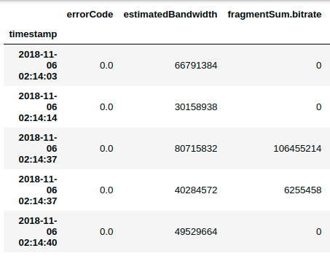
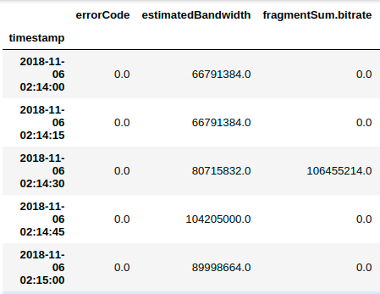
Resampling
모델의 성능을 높이기 위한 방법 중 하나
데이터의 timestamp 간격을 무작위 → 일정 간격으로 재정렬
데이터 resampling 후 NaN 값이 있는 시간에는 각각 앞 시간의 데이터, 최빈값, 평균값 등으로 채움
Resample

Slide 32
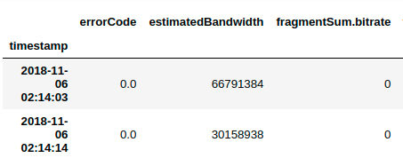
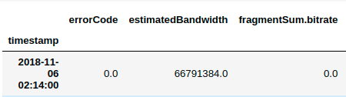
Decision Tree - 15s
Accuracy: 0.96
15초 간격으로 resampling
15초 사이에 데이터가 여러 개 있을 경우,
15초 간격의 해당 시간 데이터가 NaN 값일 경우
: 시간 순으로 정렬했을 때 가장 처음 값
ErrorCode | Precision | Recall | Support
-100874 | 0.00 | 0.00 | 1
-100859 | 0.00 | 0.00 | 1
-100702 | 0.00 | 0.00 | 51
-2005 | 0.00 | 0.00 | 1
-1004 | 0.33 | 1.00 | 1
-1002 | 1.00 | 0.50 | 6
-38 | 0.00 | 0.00 | 22
0 | 0.96 | 1.00 | 2114

Slide 33
Decision Tree & Random Forest - 10min
Accuracy: DT - 0.75 / RF - 0.82
10분 간격으로 resampling
10분 사이에 데이터가 여러 개 있을 경우: 평균값 (numeric) / 최빈값 (categorical)
ErrorCode | Precision | Recall | Support
-100874.0 | 0.00 | 0.00 | 1
-100702.0 | 0.79 | 0.70 | 27
-1004.0 | 0.75 | 1.00 | 3
-1002.0 | 0.00 | 0.00 | 2
-38.0 | 0.70 | 0.93 | 15
0.0 | 0.71 | 0.71 | 7
ErrorCode | Precision | Recall | Support
-100874.0 | 0.00 | 0.00 | 1
-100702.0 | 0.80 | 0.89 | 27
-1004.0 | 1.00 | 1.00 | 3
-1002.0 | 0.00 | 0.00 | 2
-38.0 | 0.81 | 0.87 | 15
0.0 | 0.83 | 0.71 | 7
Decision Tree
Random Forest

Slide 34
Decision Tree & Random Forest - 15min
Accuracy: DT - 0.676 / RF - 0.68
15분 간격으로 resampling
15분 사이에 데이터가 여러 개 있을 경우: 평균값 (numeric) / 최빈값 (categorical)
ErrorCode | Precision | Recall | Support
-100874.0 | 0.00 | 0.00 | 1
-100870.0 | 0.00 | 0.00 | 1
-100702.0 | 0.82 | 0.88 | 16
-1004.0 | 1.00 | 0.60 | 5
-38.0 | 0.40 | 0.86 | 7
0.0 | 1.00 | 0.29 | 7
ErrorCode | Precision | Recall | Support
-100874.0 | 0.00 | 0.00 | 1
-100870.0 | 0.00 | 0.00 | 1
-100702.0 | 0.76 | 0.81 | 16
-1004.0 | 1.00 | 0.60 | 5
-38.0 | 0.33 | 0.57 | 7
0.0 | 1.00 | 0.71 | 7
Decision Tree
Random Forest

Slide 35
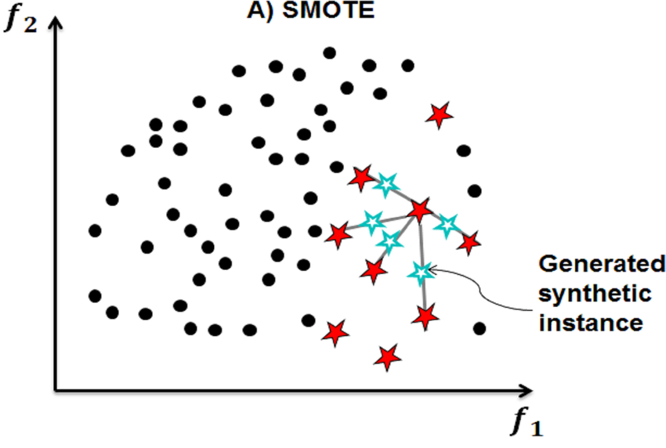
Oversampling - SMOTE
SMOTE(Synthetic Minority Over-sampling Technique)
데이터 불균형 (Data Imbalance) 문제를 해결하기 위한 방법 중 하나
“ The minority class is over-sampled by taking each minority class sample and introducing synthetic examples along the line segments joining any/all of the k minority class nearest neighbors. ”
<SMOTE: Synthetic Minority Over-sampling Technique> 중 일부
출처: (https://goo.gl/2pkfza) / 참조: <SMOTE: Synthetic Minority Over-sampling Technique> (https://goo.gl/DVYsDb)

Slide 36
Decision Tree & Random Forest - 15s
Accuracy: DT - 0.631 (10000 iter) / RF - 0.98
train dataset 의 Y data 중 가장 많은 수의 데이터 (ErrorCode: 0 / 7375개) 기준으로 SMOTE
ErrorCode | Precision | Recall | Support
-100702 | 0.23 | 0.41 | 63
-2005.0 | 0.01 | 1.00 | 3
-1004.0 | 1.00 | 0.50 | 2
-1002.0 | 0.11 | 0.33 | 3
-38.0 | 0.03 | 0.61 | 36
0.0 | 1.00 | 0.63 | 3184
ErrorCode | Precision | Recall | Support
-100702 | 0.76 | 0.90 | 63
-2005.0 | 0.50 | 0.33 | 3
-1004.0 | 1.00 | 0.50 | 2
-1002.0 | 0.75 | 1.00 | 3
-38.0 | 0.38 | 0.36 | 36
0.0 | 0.99 | 0.99 | 3184
Decision Tree
Random Forest

Slide 37
Conclusion
2일 치의 데이터로만 학습하여 ErrorCode의 패턴 트렌드 및 error 발생 시간 예측 불가
QoE Data 와 ErrorCode간의 상관관계가 뚜렷한 양상을 띄지 않음
feature selection을 manual하게 진행하여 신뢰성 하락
충분한 컴퓨팅 자원과 실험 조건(데이터의 개수, feature 등) 하에 딥러닝 모델(RNN, LSTM, GRU 등)을 활용하여 학습한다면 ErrorCode의 패턴 트렌드 파악 및 발생 확률을 실시간으로 예측할 수 있는 모델 구축 가능

Slide 38
Q&A

Slide 39
Thank You :)

